Slide 1
第3章 Markov过程
考虑一个随机过程X={X_{t}, t∈T}. 我们假设随机变量X_{t}的取值在某个集合S中, 则集合S称为状态空间.
独立随机试验模型最直接的推广就是Markov模型. 粗略地说, 一个随机过程如果给定了当前时刻t的值X_{t}, 未来s>t的值X_{s}不受过去X_{u} (u<t)的影响就称为是有Markov性. 如果一个过程具有Markov性, 则称该过程为Markov过程. 特别地, 当状态空间S为至多可列集时, Markov过程称为Markov链.

Slide 2
对于Markov链, 当指标集T是非负整数时, 称为离散时间Markov链; 当指标集T是连续时间时, 称为连续时间Markov链.
§3.1 Markov链的定义和例子
对于离散时间Markov链{X_{n}, n=0,1,…}, 状态空间也可记为S={0,1, 2, …}. 此时, “X_{n}=i”就表示过程在n时刻处于状态i.

Slide 3
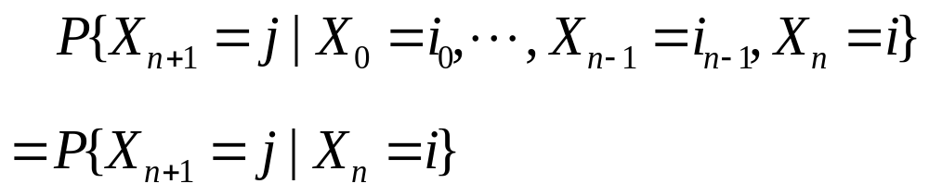
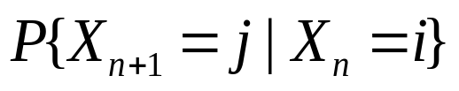
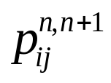

定义3.1 如果对任何一列状态i₀, i₁, …, i_{n-1}, i, j, 及对任何n≥0, 随机过程{X_{n}, n≥0}满足Markov性质:
则称随机过程{X_{n}, n≥0}为离散时间Markov链.
定义3.2 设{X_{n}, n≥0}为一离散时间Markov链. 对于任意i,j∈S, 则 称为Markov链的一步转移概率, 记作 . 当这一概率与n无关时, 称该Markov链为有平稳转移概率,并记为 .

Slide 4
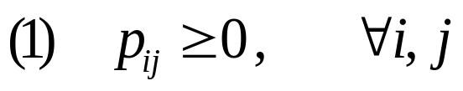
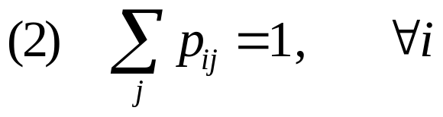
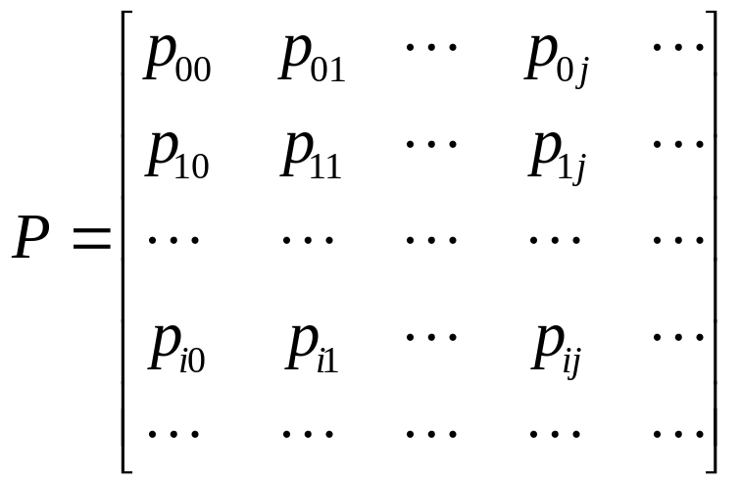
有平稳转移概率的Markov链, 也称为时齐Markov链. 它的平稳转移概率具有下面性质:
通常把转移概率排成一个(无穷维的)方阵, 记作
称为Markov链的转移概率矩阵.

Slide 5

例3.1 下图为一个迷宫, 其中房间9放有一块奶酪,而房间7里隐藏着一只猫. 现有一只老鼠从房间1出发. 假设老鼠没有任何信息, 即: 当老鼠在一个给定房间时, 它进入相邻房间的概率为 , 其中k表示与该给定房间相邻的房间个数. 假设一旦老鼠进入奶酪或猫所在的房间, 则永远停留在该房间.

Slide 6
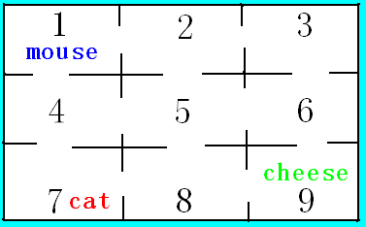
设X_{n}表示老鼠在n次变换房间之后所在房间号, 则随机过程{X_{n}, n=0,1,2,…}是一个以S={1,2,…,9}为状态空间的Markov链, 并且初始概率向量为S(0)=(1,0,…,0), 转移概率矩阵为:

Slide 7
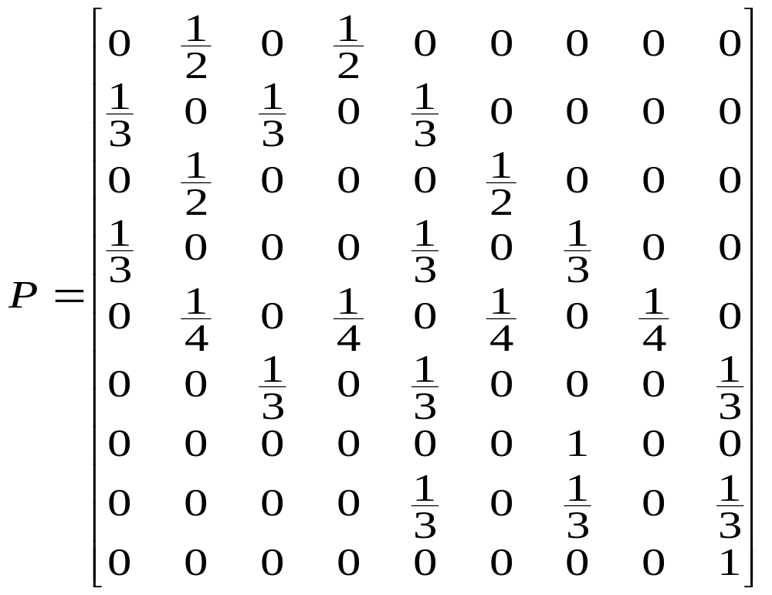

Slide 8
对于例3.1, 我们特别感兴趣的问题是:
老鼠在遇到猫之前找到奶酪的概率;
老鼠在遇到猫之前找到奶酪所用时间的概率分布;
老鼠在遇到猫之前找到奶酪需要经过的房间数的概率分布.

Slide 9
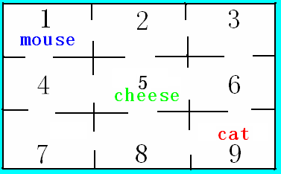
思考: 假如在例3.1中, 猫在房间9里, 奶酪在房间5里, 并且老鼠在寻找奶酪过程中具有记忆性, 即不会回到自己刚刚过来的房间. 问老鼠在遇到猫之前可以寻找到奶酪的概率是多少? (0.75)

Slide 10
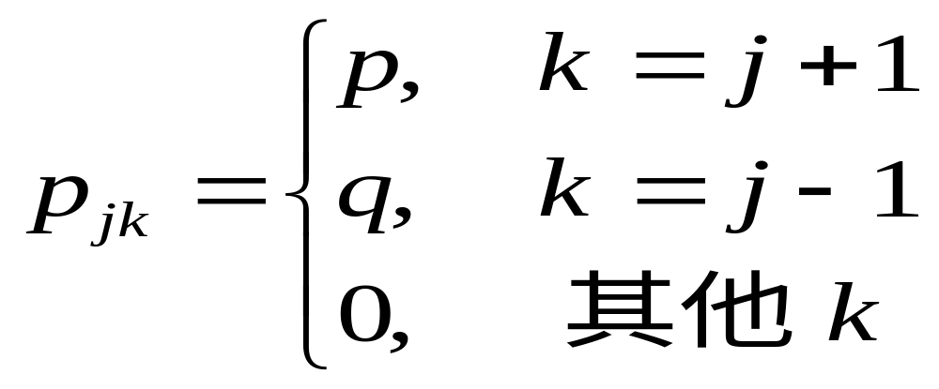
例3.2 (直线上的随机游动)考虑在直线上整数点上运动的粒子. 当它处于位置j时, 这里姑且假定j就是所处的状态, 向右游动到j+1的概率为p而向左游动到j-1的概率为q=1-p. 假定时刻0时粒子处在原点, 即X₀=0, 于是粒子在时刻n所处的位置X_{n}就是一个Markov链, 它有转移概率:

Slide 11
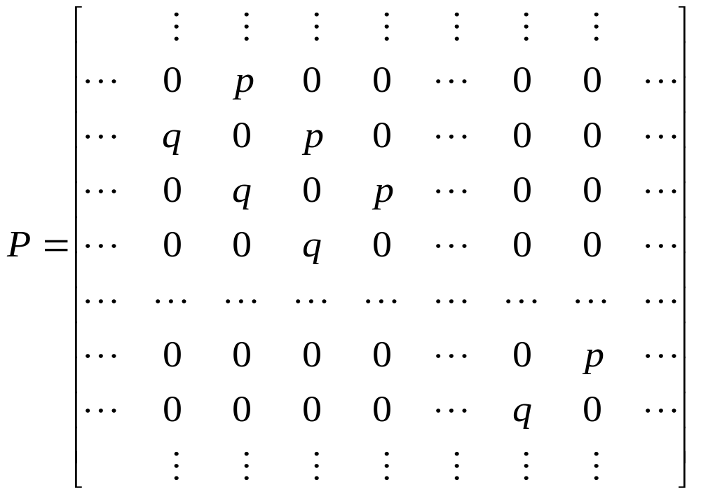

Slide 12
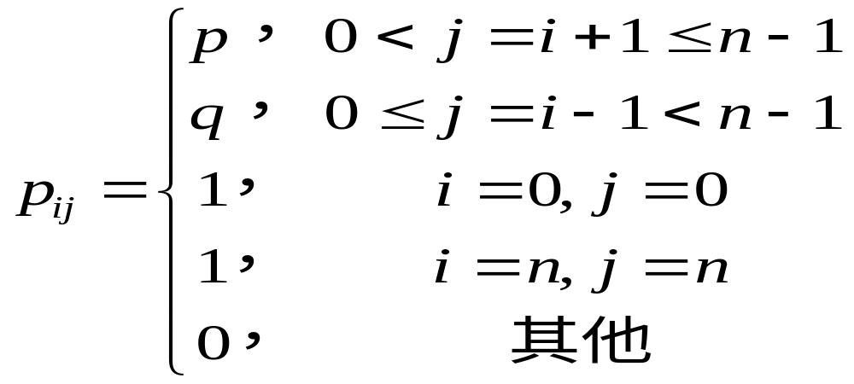
例3.3 (带吸收壁的随机游动) 一个粒子在直线上整数点0,1,…,n上运动, 每次向右或左运动一步, 概率分别为p和q=1-p. 如果粒子到达了0或n, 则停止运动. 用X_{n}表示粒子经过n步运动后所在的位置, 则它是一个Markov链, 状态空间为S={0,1,…,n}, 并且有转移概率:

Slide 13
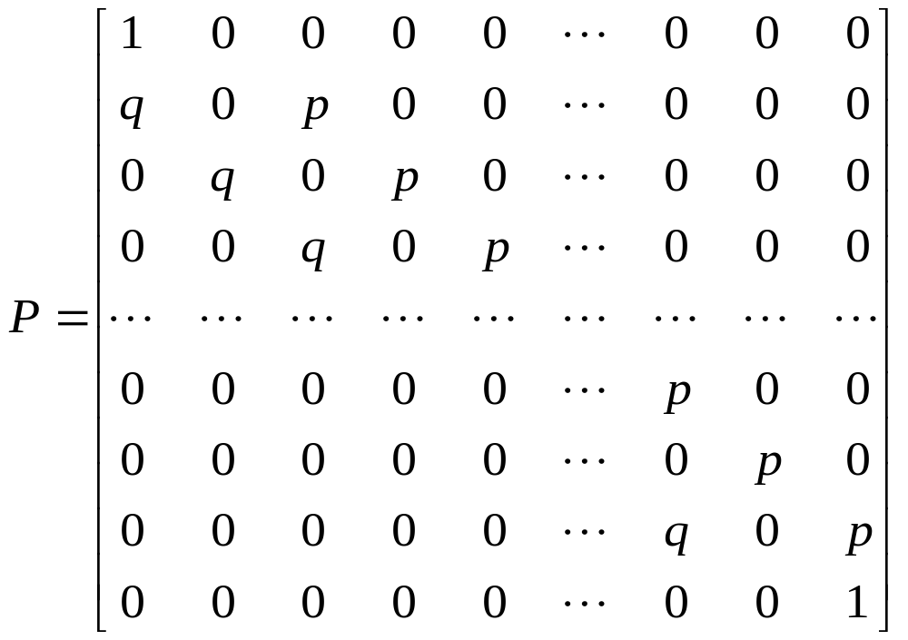

Slide 14
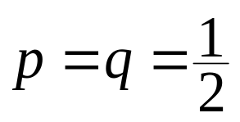
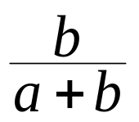
当 时, 称为简单对称随机游动. 它可用于刻画公平赌博问题.
例如: 考虑出现正、反面概率均为0.5的扔硬币游戏. 让粒子的位置X_{n}代表赌徒甲在第n次赌博之后所赢的钱数(每扔硬币一次的输赢为1元). 假如甲方有赌本a, 乙方有赌本b, 则可以证明甲先输光的概率为 .

Slide 15

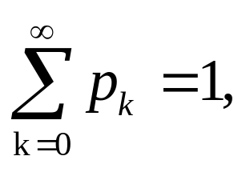
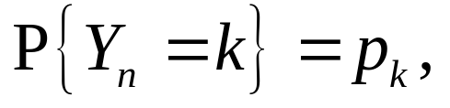

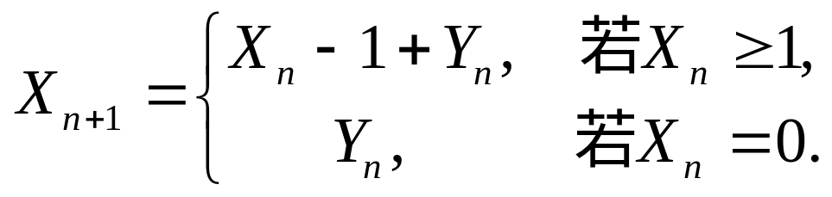
例3.4 (排队论问题) 顾客到服务台排队等待服务. 在每一服务周期中只要服务台前有顾客在等待，就要对排在队前的一位顾客提供服务. 当然，如果服务台前是空的就不可能实施服务. 设在第n个服务周期中达到的顾客数为一随机变量 ，其分布不依赖于n，为
并且 是相互独立的，记X_{n}为服务周期n开始时服务台前排队的顾客数，则显然有

Slide 16
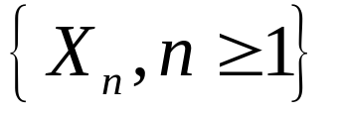
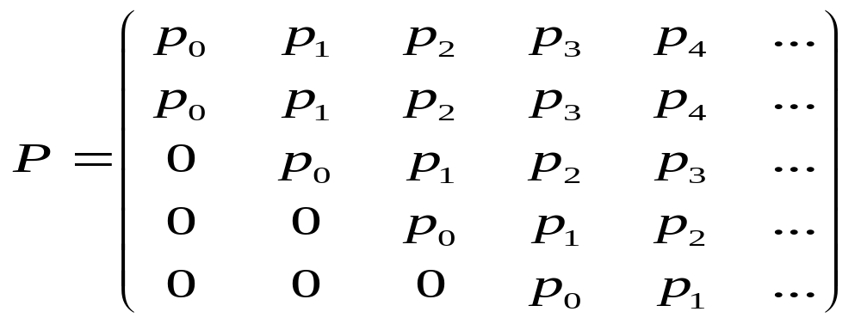
此时 为一Markov链.其转移概率矩阵为
对于例3.4, 我们特别感兴趣的问题是:
(1) 排队长度的极限分布;
(2) 该修鞋匠平均每小时空闲时间长度.

Slide 17
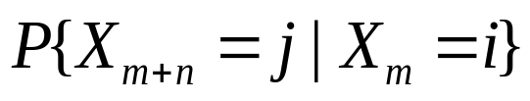
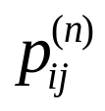
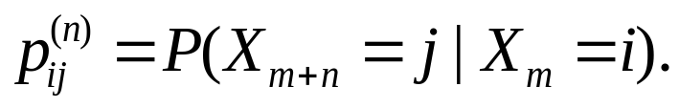




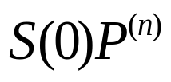
定义3.3 设{X_{n}, n≥0}为任一时齐的离散时间Markov链. 则对于任意i, j∈S, 都与m无关, 称为Markov链的n步转移概率, 记作 即:
若时齐Markov链的n步转移概率矩阵为 , 初始概率向量为S(0), 则经过n步转移后的概率向量为: .

Slide 18
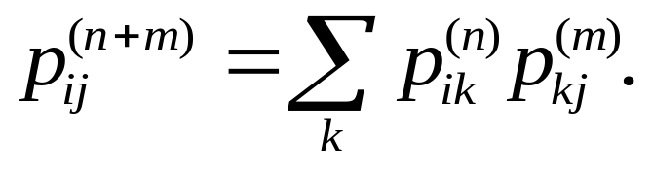
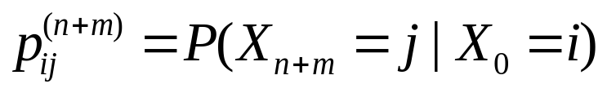
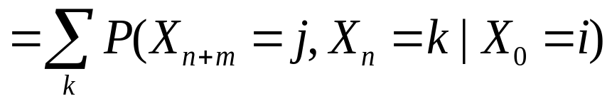
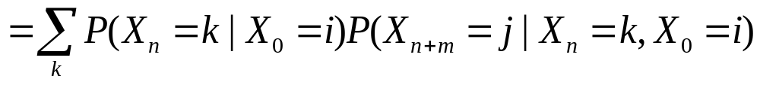
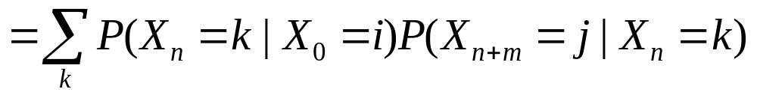
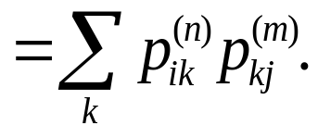
定理3.1(C-K方程) 对于任意的n, m≥0 及 i, j∈S,
证: 按时刻n的状态进行分解, 再用Markov性, 有

Slide 19
注: 定理3.1称为Chapman-Kolmogorov方程.
它的直观意义十分明显, 从状态i出发经过n+m步到达状态j可分成两阶段走: 先从状态i出发经过n步到达状态k, 然后从状态k出发经过m步到达状态j. 由Markov性, 后一阶段的状态转移与前一阶段的状态转移独立, 故两个阶段的转移概率相乘. 由于状态k不受任何限制, 因此应对全部的k求和.

Slide 20
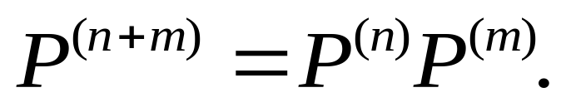
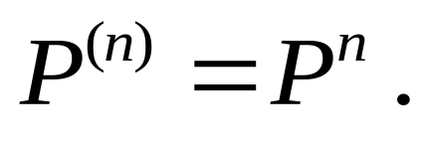
推论1 对于任意的n, m≥0,
注: 推论中的矩阵可以是无穷阶的, 但是乘法规则与有限矩阵一样.
推论2 对于任意的n≥0,

Slide 21
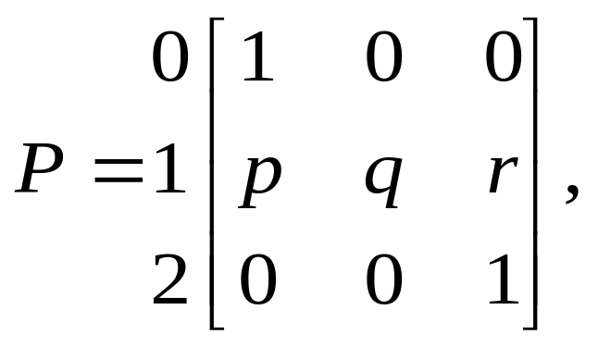
例3.5 考虑一个三状态的Markov链{X_{n}}, 其转移概率矩阵为:
其中p, q, r>0, p+q+r=1. 这一Markov链从状态1出发, 一旦进入状态0或2就被吸收了. 求:
(1) 过程从状态1出发被状态0吸收的概率;
(2) 平均需要多长时间过程会进入吸收状态.

Slide 22
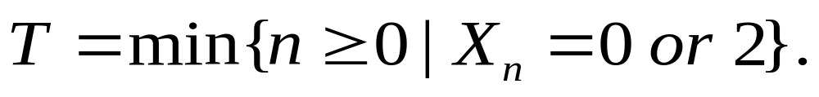
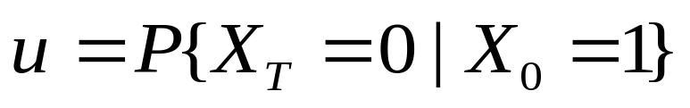
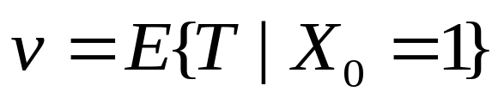
解: 令
注意到: 如果X₁=0, 则T =1, 于是X_{T}=0, 因此
如果X₁=2, 则T =1, 于是X_{T}=2, 因此

Slide 23

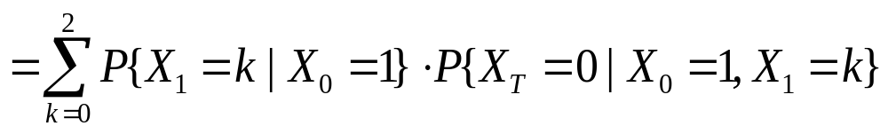
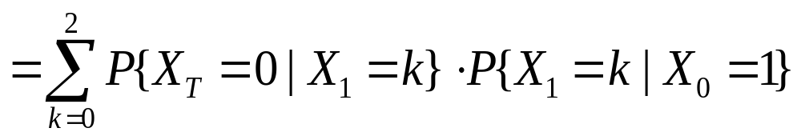
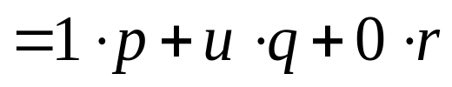

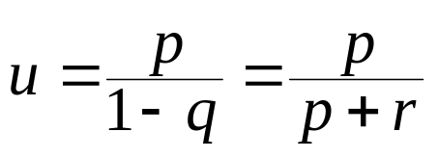
由全概率公式得:
求解上述方程得: .

Slide 24

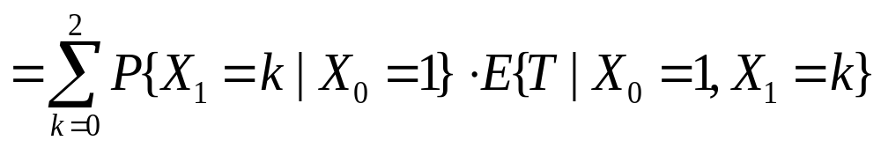
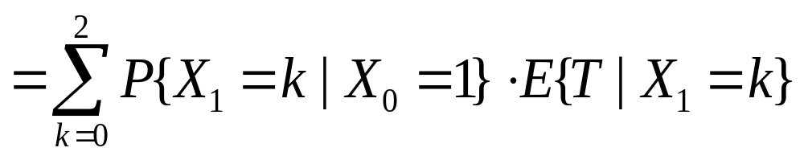
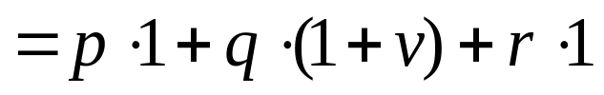

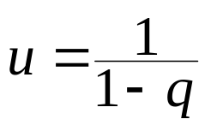
由全概率公式得:
求解上述方程得: .

Slide 25
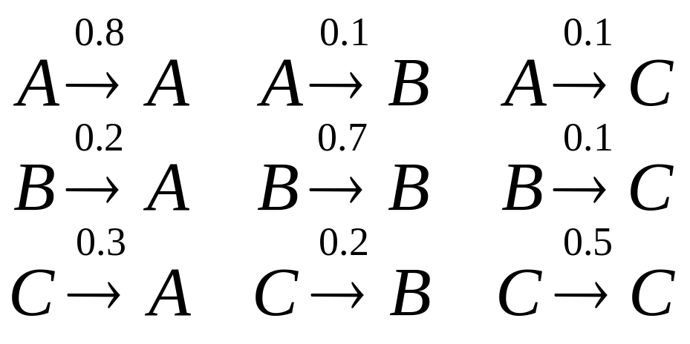
练习 某市场上只有A, B, C三种啤酒. A种啤酒改变广告方式后经市场调查发现: 买啤酒的顾客每两个月平均转移率如下:
设A, B, C三种啤酒的目前市场份额为25%, 40%, 35%, 求半年后A种啤酒的市场份额.

Slide 26
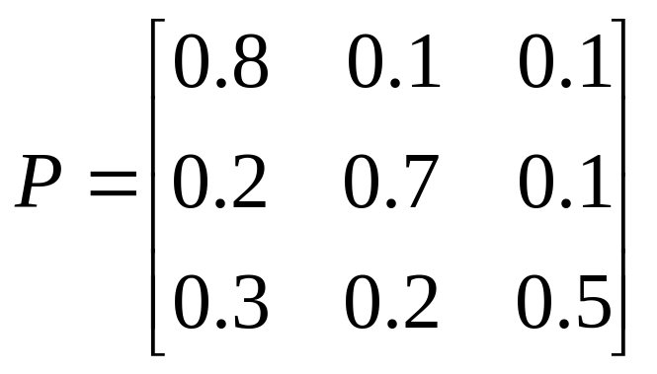
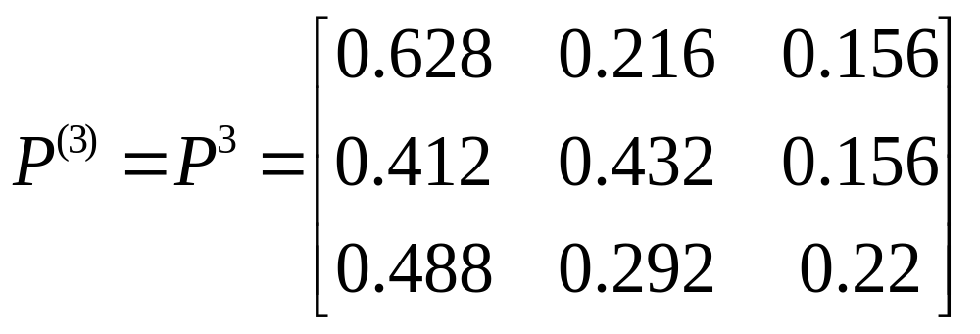
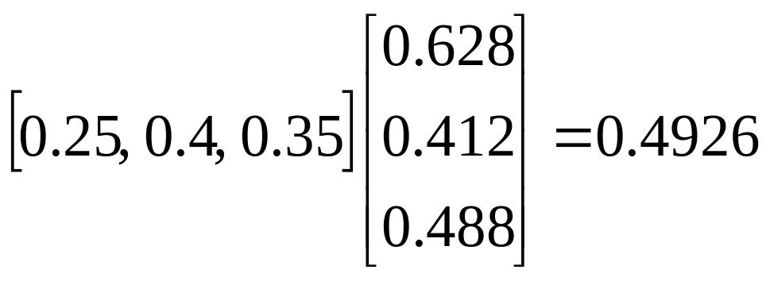
解: 转移概率矩阵为:
半年后顾客的转移概率矩阵为:
因此,
即: 半年后A种啤酒占有的市场份额为49.26%.

Slide 27
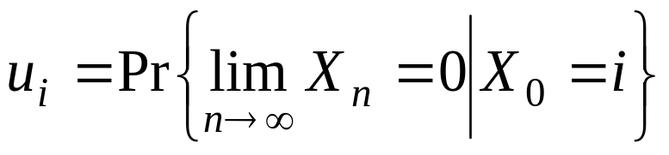


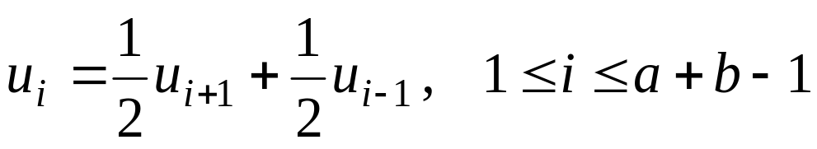

例如: 考虑出现正、反面概率均为0.5的扔硬币游戏. 让粒子的位置X_{n}代表赌徒甲在第n次赌博之后所赢的钱数(每扔硬币一次的输赢为1元). 假如甲方有赌本a, 乙方有赌本b, 则可以证明甲先输光的概率为 .
解: 记 ，则
且
解得

Slide 28


§3.2 Markov链的状态分类
互达性和周期性
定义3.3 设i 和j 是时齐的Markov链的两个状态, 如果存在n≥0, 使得 , 则称从状态i 可达状态j, 记作i→j. 反之, 以i j表示从状态i 不可达状态j, 即对一切n≥0, .
若i→j且j→i, 则称状态i和j互达(相通), 记作i↔j.
注: 引入互达性概念是为了对状态进行分类.

Slide 29


命题3.1 互达性是等价关系, 即满足:
(1) 自反性: i↔i ;
(2) 对称性: 若i↔j, 则j↔i ;
(3) 传递性: 若i↔k 且k↔j, 则i↔j .
证: (3) 若i↔k 且k↔j, 则存在整数n和m使得:
由Chapman-Kolmogorov方程得:
即: i→j. 类似可证j→i.

Slide 30
在数学上, 等价关系可以用于对集合进行分割. 因此, 我们也可以利用互达性对状态空间进行分类, 并且这些类在互达关系下是等价类.
定义3.4 一个Markov链的状态空间, 如果在互达性这一等价关系下都居于同一类, 那么就称这个Markov链是不可约的. 否则, 这个Markov链就被称为是可约的.
注: 引入可约/不可约概念是为了以后研究状态的周期,进一步是为了研究转移概率的极限性质.

Slide 31


例3.6 若Markov链有转移概率矩阵
则显然{1, 2}和{3, 4, 5}是状态在互达意义下的两个等价类. 因此, 这个Markov链是可约的. 比如其中一个子链为:

Slide 32

练习: 若Markov链有转移概率矩阵
给出这个Markov链状态的等价类, 并且试给出其n步转移概率矩阵.
答: 等价类为: {1, 4}, {2, 5}和{3}. 其中3为吸收态.

Slide 33


用Mathematica软件计算知:
所以

Slide 34



Slide 35




定义3.5 设i为Markov链的一个状态, 使 的所有正整数n (n≥1)的最大公约数, 称为状态i的周期, 记作d(i).
如果对所有n≥1, 都有 , 则约定周期为∞;
d(i)=1的状态i称为是非周期的.
注: 当状态i的周期为d时, 不一定成立.
推论: 如果n不能被周期d(i)整除, 则必有 .

Slide 36


例3.7 若Markov链有状态0,1,2,3和转移概率矩阵
试求状态0的周期.
解: 状态转移可以用下图表示

Slide 37



用数学归纳法不难求出:
所以 d(0) = 2.

Slide 38


练习: 若Markov链有状态1,2,3和转移概率矩阵
试求状态1的周期.
解: 状态转移可以用下图表示

Slide 39


所以 d(1) = 2. 您能求出状态2的周期吗?

Slide 40





命题3.2 如果i↔j, 则 d(i)= d(j).
证: 设m≥1, n≥1,使得 , 则
因此, m+n同时能被d(i)及d(j)整除. 对于任意的s≥1
满足 , 则
即: m+s+n也能被d(j)整除. 因此, s能被d(j)整除. 从而d(j)整除的 最大公因子d(i).
根据对称性, d(i)也整除d(j), 所以 d(i) = d(j).

Slide 41

我们引入状态周期概念的目的，是为了研究状态转移矩阵的极限性质，即当n→∞时P^{(n)}的极限，这个矩阵可以反映出Markov链在平稳状态时的特征。因此，下面我们将讨论周期的基本性质，为此先给出一个数论中的结论：
引理3.1 设m≥2, 正整数s₁, s₂,…, s_{m}的最大公因子为d, 则存在正整数N, 使得n>N时, 必有非负整数c₁, c₂,…c_{m}使 .

Slide 42





命题3.3 如果状态i有周期d, 则存在整数N, 使得对所有n≥N恒有 .
证: 这时存在正整数s₁, s₂,…, s_{m}, 使得它们的最大公因子为d, 且 .
由引理3.1, 存在正整数N, 使得n>N时, 必有非负整数c₁, c₂,…c_{m}使 . 从而
推论3.1 设状态i的周期为d(i). 如果 , 则存在整数N, 使得对所有n≥N恒有

Slide 43




命题3.4 设P为一个不可约、非周期、有限状态Markov链的转移矩阵, 则必存在N, 使得当n≥N时, P^{(n)}的所有元素都大于0.
证: 由于Markov链是不可约的, 过程的任两个状态i和j都是互达的, 于是m (与i和j有关)使得 . 由推论3.1及链的非周期性知, 存在N, 使得当n≥N时, .
因为状态空间有限, 对全部的状态对(i,j), 求出N(i,j). 并取 , 则显然对所有状态i和j, 当n>N时有 .

Slide 44


例3.8 若Markov链有转移概率矩阵
显然这是一个不可约、非周期、有限状态的Markov链.

Slide 45




常返与瞬过
定义：
则 表示从状态i出发在第n次转移时首次到达状态j的概率。
定义：
则 表示从状态i出发在第n次转移时首次回到状态i的概率。

Slide 46


定义：
则 表示从状态i出发最终到达状态j的概率.
性质：当i ≠ j 时, 则 i→ j f_{ij} > 0.
定义3.5 如果 f_{ii} = 1, 则称状态i是常返的. 否则, 即f_{ii}<1, 称状态i为非常返的或瞬过的.
注: 如果状态i是常返的, 那么从状态i出发经过有限步转移后最后又回到i的概率为1.

Slide 47






补充:
定义： 表示在0时刻从状态i出发首次到达状态j的所需要转移的步数, 即
如果 , 则
我们有 , 因此
注: 上式告诉我们为什么f_{ii}=1表示常返.

Slide 48




定理3.2 ① 状态i是常返的
② 状态i是瞬过的
证:
由过程的Markov性, 一旦回到i, 过程以后的发展只依赖当前, 因此从i出发至少回到i两次的概率是 , 依此类推. 用随机变量K表示过程返回i的次数, 则

Slide 49





于是K的条件期望为:
显然,
下面我们将证明:

Slide 50







令 , 则 , 于是
因此,

Slide 51






由于状态i瞬过的 , 故
状态i是瞬过的 .
推论3.2 如果i是常返的, 且i↔j, 则j也是常返的.
证: 由i↔j知存在m,n使 和 , 于是对任何正整数 s > 0, 有
因此,

Slide 52

例3.9 考虑整数点上的随机游动. 向右移动一格的概率为p, 向左移动一格的概率为q=1-p. 从原点0出发, 则一步转移概率矩阵为:

Slide 53





所以
利用Stirling公式知, 当n充分大时
于是
因此, 当p=0.5时 , 当p≠0.5时
即当p=0.5时状态0是常返的; 当p≠0.5时0是瞬过的.

Slide 54


定义 对常返状态i我们定义T_{i}为首次返回状态i的时刻, 即:
称作常返时.
记 , 则有 , 所以是首次返回i的期望步数, 叫作状态i的平均常返时.
定义 一个常返状态i当且仅当μ_{i}=∞时称为是零常返的, 当且仅当μ_{i}<∞时称为正常返的.

Slide 55



§3.3 Markov链的极限定理与平稳分布
例3.10 考虑一个只有0, 1两个状态的Markov链X_{n}, 转移概率矩阵为
由数学归纳法可以证明:
因此,

Slide 56





表示过程在经过一段长时间后会以概率 处于状态0, 以概率 处于状态1.
我们把极限概率 记为 , 如果 存在且为一概率分布就称为是例3.10中Markov链的极限分布.

Slide 57






另一方面, 不难求出
于是,
类似可得:
于是,

Slide 58



注意到
因此,
巧合吗?
并且
巧合吗?

Slide 59
状态的分类:
瞬过
状态i
零常返
常返
正常返周期
正常返
正常返非周期
注: 正常返非周期的状态也称为遍历的.

Slide 60



定理3.3 Markov链的基本极限定理.
(a) 若状态i是瞬过的或者是零常返的, 则
(b) 若状态i是周期为d的常返状态, 则
(c) 若状态i是非周期的正常返状态, 则
证明略

Slide 61






推论3.3. 若状态互达，则不影响极限分布。
直接求P^{n}的每一元素的极限 并不是一件容易的事. 而求 也并不方便, 因为它涉及求一系列条件概率 . 因而人们寻求更简捷的方法来处理极限分布.
定义3.7 Markov链有转移概率矩阵 . 如果一个概率分布 满足 , 则称 是这个Markov链的平稳分布.

Slide 62




注: 如果过程的初始状态X₀处于平稳分布, 则该过程永远处于平稳分布.
设过程的平稳分布为 , 即:
则有
由数学归纳法易证: .

Slide 63





定理3.4 若一个不可约Markov链中的所有状态都是遍历的, 则对所有i, 极限 存在且
为平稳分布, 也即:
反之, 若一个不可约Markov链只存在一个平稳分布, 即满足(3.15)及(3.16)式, 且这个Markov链的所有状态都是遍历的, 则该平稳分布就是这一Markov链的极限分布, 即: 对任何i有

Slide 64


例3.10(续) 考虑一个只有0, 1两个状态的Markov链X_{n}, 转移概率矩阵为
由
解得:
这与例3.10中的结果是一样的.

Slide 65



练习 若Markov链有转移概率矩阵
求 .
由 , 解得:
解:

Slide 66
补充：正则链与吸收链
根据转移矩阵的不同结构，马氏链可以分为多个不同的类型，这里，我们只简单介绍其中常见而又较为重要的两类：正则链与吸收链．
定义C1. 对于马氏链，若存在一正整数k，使其转移矩阵M的k次幂M^{k} >0（每一分量均大于0），则称此马尔链为一正则链(regular chain)．

Slide 67
定理C1. 若A为正则链的转移矩阵，则必有：
(1) ，其中W为任一分量均大于零的随机矩阵；
(2) W的所有行向量均相同．
定理C2. 记定理 C1中W的行向量为π=(π₁,…, π_{m})，则：
(1) 对任意随机向 量x，有 ；
(2) π是P的不动点向量,即πP=π, P的不动点向量是唯一的．

Slide 68
定义C2. 状态S_{i} 称为马氏链的吸收状态，若转移矩阵P的第i 行满足：P_{ii}=1，P_{ij}=0 (j≠i)．
定义C3. 马氏链被称为吸收链，若其满足：
(1) 至少存在一个吸收状态 ；
(2) 从任一状态出发，经有限步转移总可到达某一吸收 状态．
根据定义C3，例3.1中X_{n}即
为一吸收链

Slide 69

具有r个吸收状态，m－r个非吸收状态的吸收链，它的m×m转移矩阵P的标准形式为
其中I_{r}为r 阶单位阵，O为r×(m-r)零阵，R为(m-r)×r 矩阵，Q为(m-r)×(m-r)矩阵．
令B=(I－Q) ⁻¹，称B为基矩阵．

Slide 70
定理C3. 吸收链的基矩阵B中的每个元素，表示过程从一个非吸收状态出发到达每个非吸收状态的平均转移次数．
定理C4. 设N=BC, B为吸收链的基矩阵, C=(1,1,…,1)^{T}，则N的每个元素表示从非吸收状态出发，到达某个吸收状态被吸收之前的平均转移次数．
定理C5. 设F=BR=(f_{ij})，其中B为吸收链的基矩阵，R为T中的子阵，则f_{ij}表示从非吸收状态i出发，被吸收状态 j吸收的概率．

Slide 71
例C1.1 (竞赛问题)
甲乙两队进行一场抢答竞赛，竞赛规则规定：开始时每队各记2分，抢答题开始后，如甲取胜则甲加1分而乙减1分，反之则乙加1分甲减1分 (每题必需决出胜负 )．规则还规定，当其中一方的得分达 到4分时，竞赛结束．求：
(1) 甲队获胜的概率有多大？
(2) 竞赛从开始到结束，平均转移的次数为多少？
(3) 甲获得1、2、3分的平均次数是多少？

Slide 72

设甲取胜一题的概率为p (0<p<1)，p与两队的实力有关．甲队得分有5种可能，即0，1，2，3，4．
我们分别记为状态S₀，S₁，S₂，S₃，S₄，其中S₀和S₄是吸收状态，S₁，S₂和S₃是非吸收状态．过程以S₂作为初始状态．根据甲队赢得1分的概率为p，建立转移矩阵P：
S ₀ S ₁ S ₂ S ₃ S ₄

Slide 73


将上式改记为标准形 式T：
其中

Slide 74



计算基矩阵B：
记q=1-p，则

Slide 75


因为S₂是初始状态，根据定理C3，甲队获分为1，2，3分的平均次数为
又

Slide 76



根据定理C4，以S₂为初始状态，在比赛结束前甲队的平均转移次数为
又因为
。
根据定理C5，甲队最后获胜的概率

Slide 77
练习（例3.1）：老鼠在迷宫里找奶酪问题
老鼠在遇到猫之前找到奶酪的概率

Slide 79
§3.4 分支过程
分支过程是由F.Galton于1874年在研究家族姓氏的消失时提出的. 这种模型是一类特殊的Markov链, 它在生物遗传\原子核的连锁反应中都有重要应用.

Slide 80

对于一个家族, 假设在第0代(常称为祖先)有一个个体, 他所繁衍的第一代子女数为一随机变量, 可能取值为0,1,2,…, 而每个第一代个体又再衍生子孙. 整个群体可能兴旺,也可能消亡.
记X₀为第0代个体数, 一般假定为1, 并记X_{n}为第n代后裔的个体数. Markov链{X_{n},n≥0}就称为分支过程. 记Z_{n}(i)为第n代后裔中第i个个体所繁衍的后代数, 则

Slide 81


如果我们简化地假定各代个体具有相同的繁衍能力, 而且同一代个体繁衍是相互独立的. 也就是说,我们假定{Z_{i}, i=1,2,…,X_{n}}是独立同分布的. 不妨记
此时, 可以算出Markov链{X_{n}, n≥0}的转移概率:
利用第10页的(1.20)我们可以求出

Slide 82



注意到第0代只有一个个体, 所以X₁与Z₁同分布. 利用迭代法我们可以计算出:

Slide 83



可以看出, μ的大小对于整个群体和家族的繁衍存亡至关重要. 当μ<1且n很大时, EX_{n}与Var(X_{n})都趋于0. 由Chebyshev不等式知: 对任意给定的ε>0有
注意到
因此,

Slide 84


注: 当μ<1时, 群体终将消失. 而当μ≥1时群体消失的概率是一个较为复杂的问题, 但是它是分支过程中令人感兴趣的量.
我们可以用生成函数来研究消亡概率. 记过程X_{n}的生成函数为φ_{n}(s)=E[s^{Xn}], X₁的生成函数则直接记为φ(s), 即:
其中 .

Slide 85


由第10页的(1.24)知
其中第二个等式由数学归纳法可证。记
则φ_{n}(0)表示单个祖先开始家族将在第n代之前消亡的概率. 我们所感兴趣的整个群体终将消亡的概率是当n→∞时φ_{n}(0)的极限.
当p₀=1时, 家族不能发端; 而当p₀=0时, 它将永不消亡, 所以一般假定0<p₀<1.

Slide 86



假定0<p₀<1. 此时, 对于s∈(0,1),
即: φ(s)是(0,1)区间上的严格单调递增函数, 而φ(0) =p₀>0, 所以
因此φ_{n}(0)随n单调上升, 故极限存在(因为有上界). 记φ_{n}(0)的极限为φ, 则φ就是群体消亡的概率. 由
令n→∞得: .

Slide 87


练习: 假定某生物群体中每个个体所繁衍下一代的个数服从参数为λ的Poisson分布. 试讨论λ与群体必然消亡的关系.
解:
参数为λ的Poisson分布的生成函数为:
设π表示群体消亡的概率, 则
当λ≤1时, (4.2)有唯一解π=1, 故必然消亡;
当λ>1时, (4.2)存在解π<1, 故群体以π概率消亡.

Slide 88




当λ>1时, 记
则
因此，存在 使得h(π₁)=0，即： (4.2)有存在解π₁<1.

Slide 89
§3.5 连续时间Markov链
连续时间Markov链的要点仍是Markov性, 所谓Markov性就是给定了过程在目前的状态其未来的发展与过去的状况是独立的.
连续时间Markov链与离散时间Markov链的区别在于时间指标参数从离散的T={0,1,2,…}改为连续的实数T={t: t≥0}.

Slide 90




定义3.8 若对所有s,t≥0, 对任何非负整数i, j和x(u), 0≤u<s, 随机过程{X_{t}, t≥0}满足Markov性:
则称随机过程{X_{t}, t≥0}为连续时间Markov链.
定义3.9 设{X_{t}, t≥0}为一连续时间Markov链. 对于任意i,j∈S, 则 是与s无关的, 则该Markov链有平稳转移概率,并记为 . 过程的初始分布仍记为 .

Slide 91










定理3.5 连续时间Markov链的转移概率 和 完全确定了过程的所有联合分布.
证: 对任何 和

Slide 92


定理3.6 函数 能够作为无瞬即转移的Markov过程的转移概率函数的充分必要条件是它满足:
Chapman-Kolmogrov方程
右连续性
注: 定理3.6必要性证明比较容易, 充分性证明较困难,感兴趣的同学可以见钱敏平、龚光鲁著《随机过程论》。

Slide 93







研究连续时间Markov链时常用的办法是无穷小分析. 利用Markov性对很小的h求出有关P_{ij}(h)的关系式, 或转移概率应当满足的微分方程组, 然后依据边界条件对它求解.
P称为标准的
粗略地说, 当 时, 存在(但可能无限), 存在且有限. 记 ,其中q_{ii} = - q_{i} .
结论: 对有限状态Markov链, 有
,
且 .

Slide 94





令 ，当X(0)=i时，则τ就是X(t)首次离开状态i的时间。
定理3.7 设连续时间Markov链{X(t), t≥0}的轨道右连续, 即: 对任意t≥0有 , 且0≤q_{i}<∞, 则
其中

Slide 95





证: (1) 利用轨道的右连续性,
(2)的证明较复杂. 我们先证一个引理.

Slide 96






引理: 在定理3.7的条件下,
证: 首先，由定理3.7中(1)知
令
显然
记 则 ，且

Slide 97







根据轨道右连续性
因此， ，从而 ，即
而且
那么

Slide 98






故

Slide 99




在引理结论中，令 即得定理3.7(2).

Slide 100





例3.11 考虑Poisson过程{X(t), t≥0}. 在时间区间[t, t+s]内到达的粒子数服从以λs为参数的Poisson分布. 由独立增量性知: 对 , 有
所以X(t)为有平稳转移概率的连续时间Markov链, 其转移概率为:

